Slide 1
Предсказание сердечно-сосудистых заболеваний у пациентов
Исполнители:
Богдан Жилинский
Василий Орлов
Евгений Сапожников
Москва, 2022 г.

Slide 2
Постановка задачи
Цель проекта: на основе имеющихся данных о пациентах построить математическую ML-модель, предсказывающую наличие у больного сердечно-сосудистого заболевания.
Ход работы
Предварительный анализ имеющихся данных, поиск взаимосвязей, аномалий, пропусков, выбросов;
Выбор метрики оценки качества ML-модели;
Подготовка данных для обучения моделей;
Построение моделей бинарной классификации, оптимизация гиперпараметров;
Оценка качества созданных моделей.
Используемые данные:
Heart Failure Prediction Dataset № 2

Slide 3
Предварительный анализ данных
Выводы
состоит из 918 строк и 12 столбцов
пропущенные значения отсутствуют
дубликатов нет
типы данных соответствуют их значениям
категоральные значения уникальны
Название поля | Тип данных | Кол-во непустых значений | Количество пропусков | Доля пропусков | Min | Max | Доля выбросов
Age | int64 | 918 | 0 | 0.0 | 28 | 77 | 0.0
Sex | int64 | 918 | 0 | 0.0 | 0 | 1 | -
ChestPainType | object | 918 | 0 | 0.0 | - | - | -
RestingBP | int64 | 918 | 0 | 0.0 | 0 | 200 | 3.0
Cholesterol | int64 | 918 | 0 | 0.0 | 0 | 603 | 19.9
FastingBS | int64 | 918 | 0 | 0.0 | 0 | 1 | -
RestingECG | object | 918 | 0 | 0.0 | - | - | -
MaxHR | int64 | 918 | 0 | 0.0 | 60 | 202 | 0.2
ExerciseAngina | int64 | 918 | 0 | 0.0 | 0 | 1 | -
Oldpeak | float64 | 918 | 0 | 0.0 | -2.6 | 6.2 | 1.7
ST_Slope | object | 918 | 0 | 0.0 | - | - | -
HeartDisease | int64 | 918 | 0 | 0.0 | 0 | 1 | -
Аномалии выявлены в столбцах:
Old Peak
Cholesterol
RestingBP
MaxHR
Принято коллегиальное решение оставить все как есть, так данные столбцы связаны с медицинскими показателями и могут соответствовать реальным значениям пациентов.

Slide 4
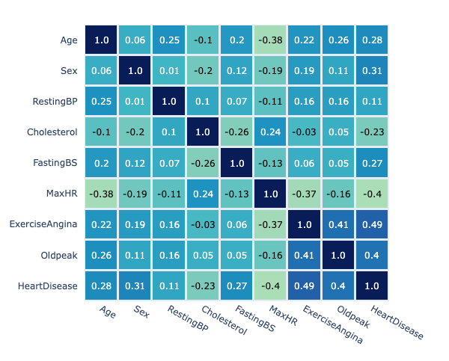
Взаимосвязи в данных
Корреляция данных
Выявленные закономерности
ССЗ распределены сбалансированно (имеют ССЗ 55%, не имеют ССЗ 45 %)
Мужчины более чем в 2 раза чаще страдают ССЗ
Oldpeak и Сахар положительно коррелируют с ССЗ
Макс пульс и Холестерин имеет отрицательную корреляцию с ССЗ
Пациенты с бессимптомными болями в 6 раз чаше страдают заболеванием сердца, чем со стенокардией
У больных с аномалией ST-T на ЭКГ ССЗ встречается наиболее часто
Стенокардия, вызванная физическими нагрузками, в 2,4 раза чаще вызывает ССЗ

Slide 5
Выбор метрики
Целевой признак содержится в поле HeartDesease - наличие у пациента сердечно-сосудистого заболевания (1 – пациент с ССЗ, 0 – пациент без ССЗ). Таким образом, в ходе исследования решается задача бинарной классификации
Цель моделирования: минимизировать случаи, когда пациент с ССЗ классифицирован как здоровый (снизить количество ложноотрицательных ответов)
Наиболее оптимальная метрика – Полнота (Recall), показывающая долю правильно определенных больных среди всех заболевших пациентов
Подготовка данных
Исходный датасет был поделен на 3 выборки в соотношении 60:20:20
Для моделей «Решающее дерево», «Случайный лес», «Логистическая регрессия» была дополнительно выполнена подготовка данных – категориальные признаки переведены в численные методом прямого кодирования (OHE), а также выполнено масштабирование численных признаков.

Slide 6
Результаты моделирования
Моделирование без оптимизации
№ | Название модели | Значение полноты
1 | Логистическая регрессия | 88.89 %
2 | К-ближайших соседей | 88.89 %
3 | Решающее дерево | 87.88 %
4 | Случайный лес | 92.93 %
5 | Градиентный бустинг (XGBoost) | 86.87 %
6 | CatBoost | 93.50 %
Оптимизация лучших моделей
Название | Значение полноты | Гиперпараметры
Случайный лес | 95.96 % | max_depth = 2 n_estimators = 60
Добиться улучшения полноты для модели CatBoost не удалось

Slide 7
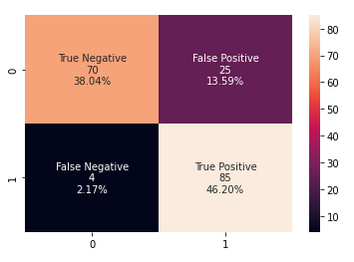
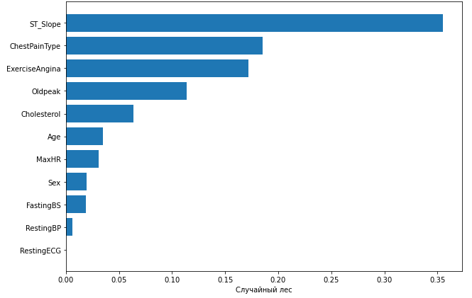
Проверка модели
Проверка выбранной модели случайного леса осуществлялась на отложенной выборке размером 20 % от изначального объема данных
Матрица ошибок
Важность параметров
Полнота (Recall) | 95.51 %

Slide 8
Выводы
Все модели показывают высокие результаты, близкие по значению (от 88 % до 93 %)
Наиболее эффективными оказались модели CatBoost и Случайный лес
На отложенной выборке лучшая модель (Случайный лес) показывает высокий результат – 95.5 %
С учетом небольшого размера исходного датасета (менее 1000 значений) даже 1-2 дополнительных ложноотрицательных ответа приводят к существенному изменению целевой метрики

